Slide 1



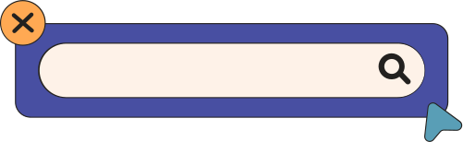
NHÓM 3 NHÓC
ĐỒ ÁN THU THẬP DỮ LIỆU BẰNG SELENIUM TRÊN TRANG WEB TITV.VN
HTTPS://TITV.VN/

Slide 2

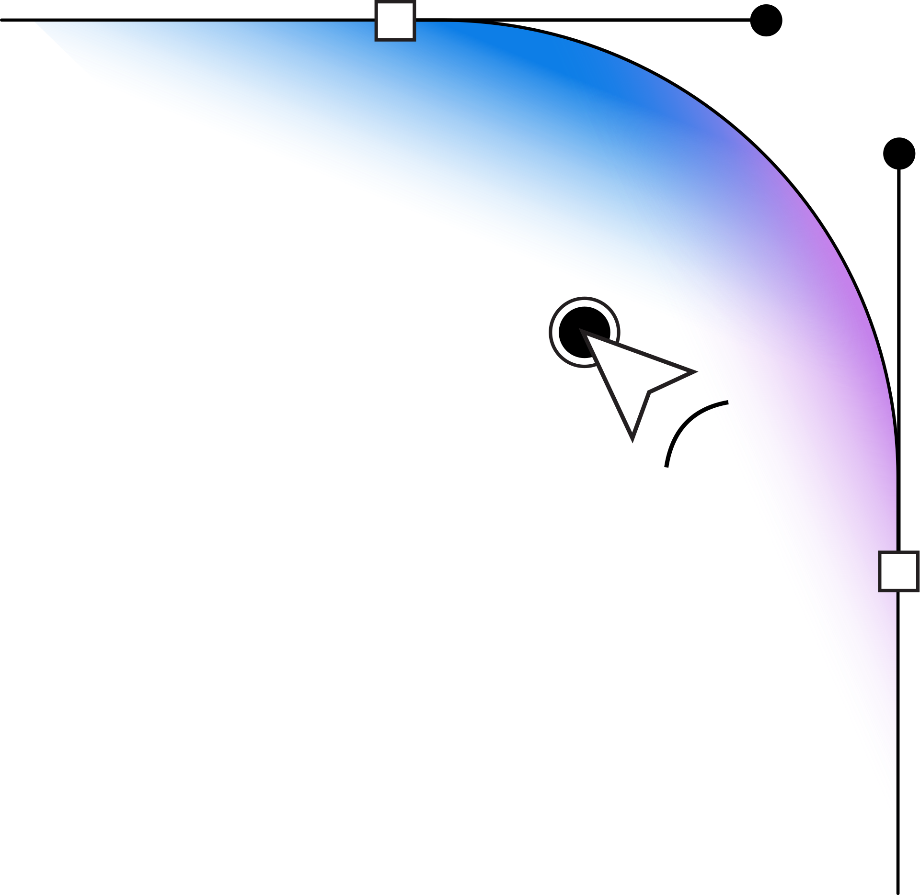


NHÓM 3 NHÓC
THÀNH VIÊN
Nguyễn Hoàng Anh 2286400003
Bạch Quang Tùng 2286400041
Nguyễn Tuấn Anh 2286400004
HTTPS://TITV.VN/

Slide 3


NHÓM 3 NHÓC
STUDIO SHODWE
MỤC TIÊU DỰ ÁN
Mục tiêu chính:
Thu thập và lưu trữ thông tin các khóa học từ trang titv.vn (tên, giá, đánh giá, số thành viên, và lượt xem).
Thu thập bình luận từ người dùng cho từng khóa học để phân tích.
Lợi ích:
Dữ liệu khóa học được lưu trữ có cấu trúc, dễ dàng quản lý và truy vấn.
Có thể sử dụng dữ liệu để phân tích hành vi người dùng và chất lượng khóa học.

Slide 4


NHÓM 3 NHÓC
Công cụ và Công nghệ Sử dụng
Python: Ngôn ngữ chính, mạnh về xử lý dữ liệu và dễ kết nối với MongoDB.
Selenium: Thư viện giúp tự động hóa việc điều khiển trình duyệt để truy cập và thu thập dữ liệu từ web.
MongoDB: Cơ sở dữ liệu NoSQL, lưu trữ dữ liệu có cấu trúc động, phù hợp với dữ liệu không đồng nhất từ web.
Geckodriver: Trình điều khiển để Selenium có thể làm việc với Firefox.

Slide 5
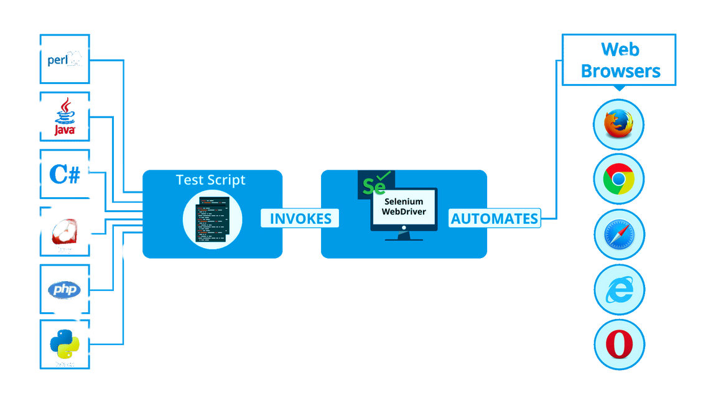

NHÓM 3 NHÓC
KIẾN TRÚC TỔNG THỂ
Mô tả quy trình:
Trình duyệt web được tự động mở bằng Selenium.
Selenium điều khiển Firefox để vào trang titv.vn, click vào các danh mục và khóa học.
Thu thập dữ liệu khóa học và bình luận từ các trang chi tiết.
MongoDB lưu trữ dữ liệu này, sau đó có thể truy vấn để phân tích.

Slide 6


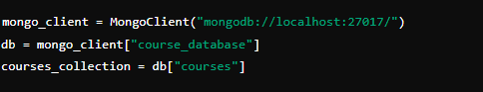


NHÓM 3 NHÓC
KẾT NỐI VỚI MONGODB
CÁCH KẾT NỐI VỚI MONGODB:
CODE SỬ DỤNG
Sử dụng thư viện pymongo để thiết lập kết nối.
Tạo cơ sở dữ liệu: course_database.
Tạo bộ sưu tập: courses để lưu thông tin khóa học.
HTTPS://TITV.VN/

Slide 7
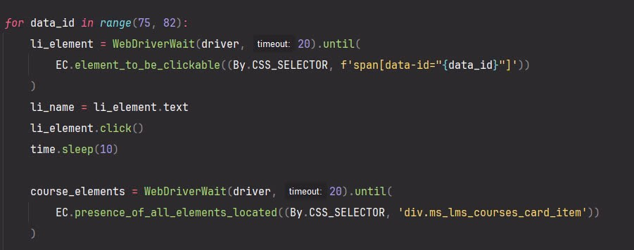
STUDIO SHODWE
QUY TRÌNH THU THẬP THÔNG TIN KHÓA HỌC
1.
Mở Firefox và vào trang titv.vn bằng Selenium.
Vòng lặp duyệt qua danh mục khóa học, click vào từng danh mục để hiển thị khóa học.
2.
3.
Trong mỗi danh mục, Selenium thu thập các trường dữ liệu như tên khóa học, giá, đánh giá, số thành viên, và lượt xem.
HTTPS://TITV.VN/

Slide 8

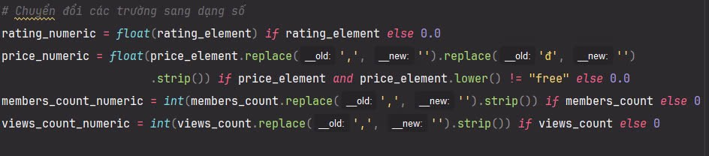
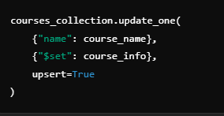
NHÓM 3 NHÓC
Chuyển đổi Dữ liệu và Lưu vào MongoDB
Chuyển đổi dữ liệu: Định dạng dữ liệu thu thập như giá (int), đánh giá (float).
Lưu vào MongoDB: Sử dụng phương thức update_one() để lưu hoặc cập nhật dữ liệu khóa học.
HTTPS://TITV.VN/

Slide 9

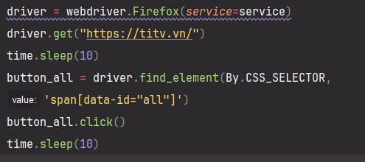
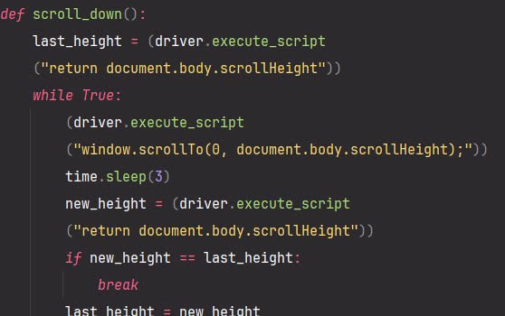
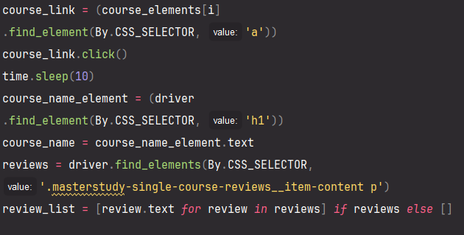
NHÓM 3 NHÓC
THU THẬP BÌNH LUẬN
CLICK VÀO DANH MỤC “ALL” ĐỂ TẢI TẤT CẢ KHÓA HỌC.
CUỘN XUỐNG ĐỂ TẢI THÊM KHÓA HỌC.
TÌM VÀ THU THẬP BÌNH LUẬN TỪ TỪNG KHÓA HỌC VÀ LƯU VÀO MONGODB.
HTTPS://TITV.VN/

Slide 10

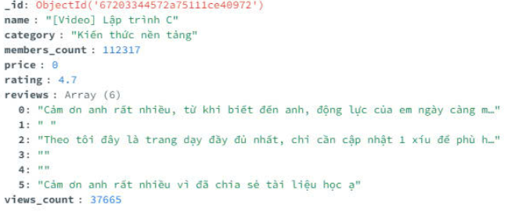
NHÓM 3 NHÓC
KẾT QUẢ VÀ KẾT NỐI LẠI DỮ LIỆU
Kết quả đạt được: Dữ liệu khóa học và bình luận được lưu trữ vào MongoDB.
HTTPS://TITV.VN/

Slide 11
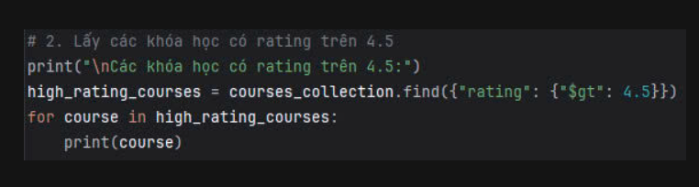
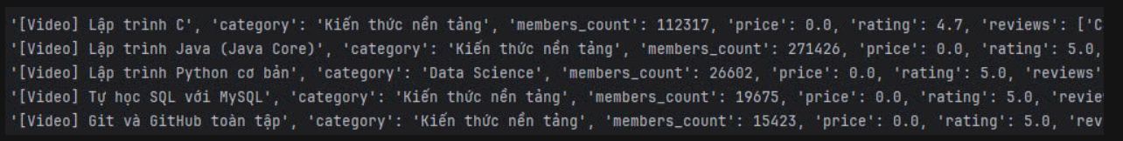
NHÓM 3 NHÓC
TỔNG KẾT VÀ HƯỚNG PHÁT TRIỂN
Tổng kết:
Tự động thu thập và lưu trữ dữ liệu khóa học thành công.
Hệ thống giúp tiết kiệm thời gian và công sức trong việc thu thập dữ liệu số lượng lớn.
Hướng phát triển:
Mở rộng thu thập sang các trang web khác để đa dạng hóa dữ liệu.
Phân tích và trực quan hóa dữ liệu về khóa học và bình luận để hiểu rõ xu hướng người dùng.
WWW.REALLYGREATSITE.COM
HTTPS://TITV.VN/

Slide 12


THANK YOU!
HTTPS://TITV.VN/

